Slide 1
Урок математики в 1 классе
Сложение и вычитание с переходом через десяток. Решение задач.

Slide 2
В цирке выступают 6 кошек и 4 обезьянки. Сколько кошек и обезьянок выступают в цирке?

Slide 3
У дрессировщика
7 чёрных собачек, а рыжих на 5 больше. Сколько рыжих собачек у дрессировщика?

Slide 4
У гимнастки 8 красных колец, а зелёных на 3 больше. Сколько зелёных колец у гимнастки?

Slide 5
11-1*14 8*18-8
14+1*15 12*14-4

Slide 6
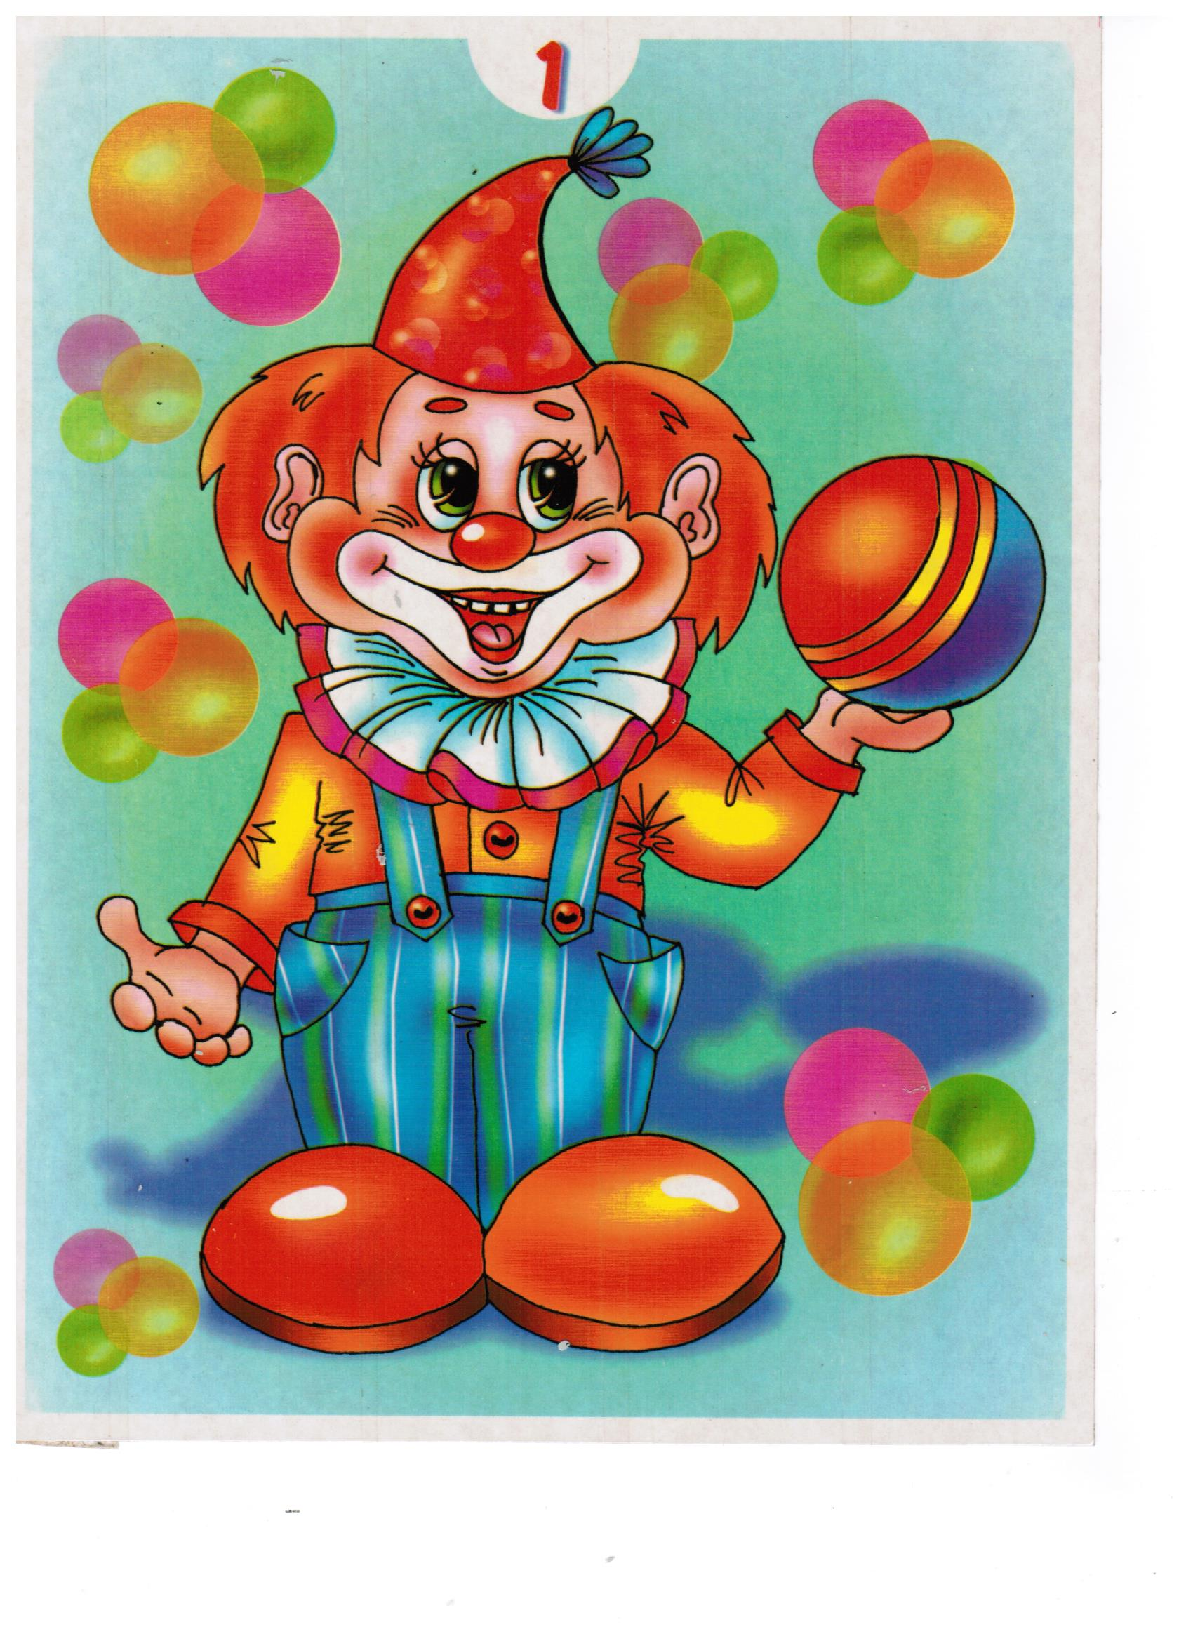
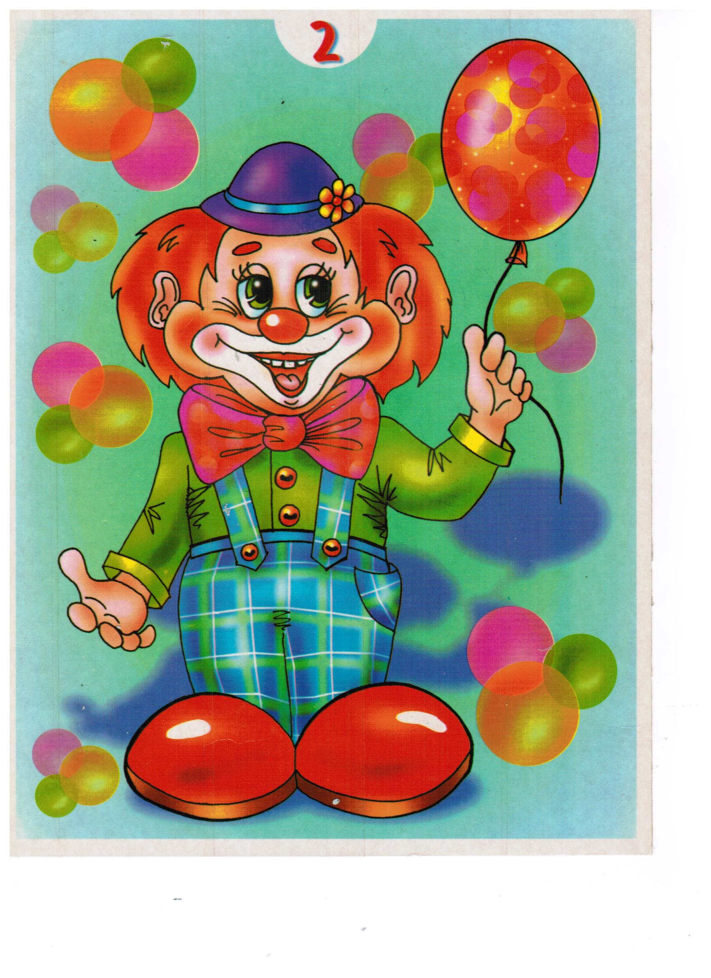

Slide 7
физминутка

Slide 10
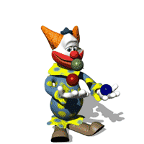

Slide 11
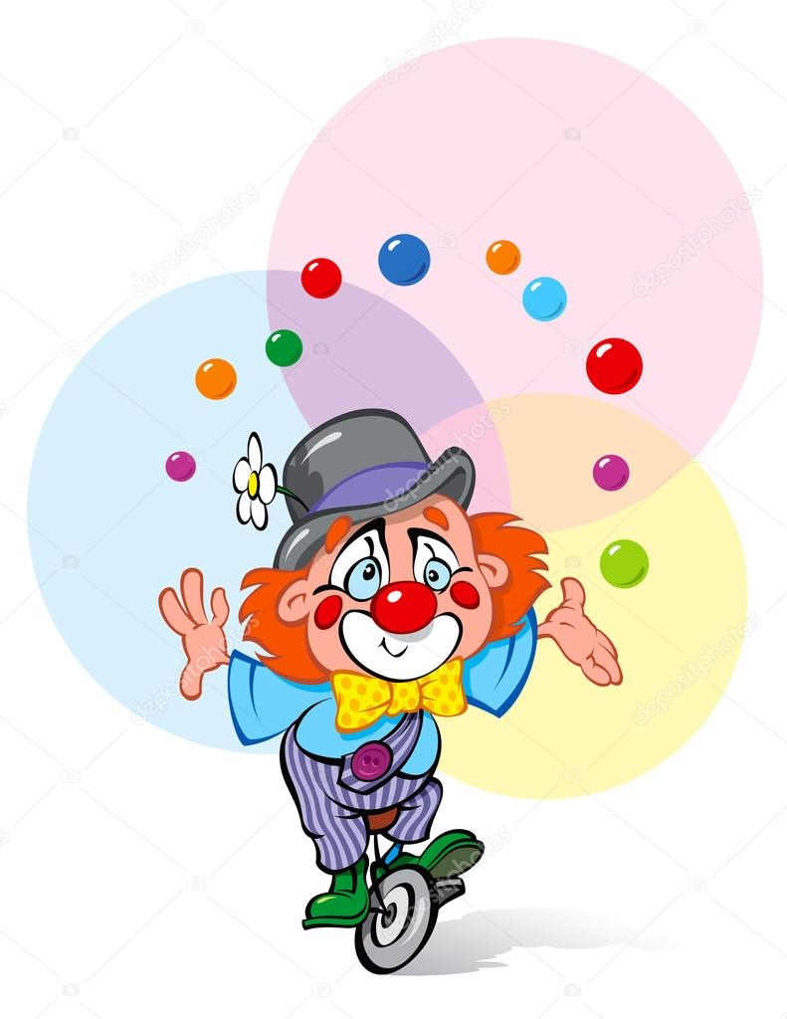
У жонглёра 5 синих мячей и 10 красных.
Поставь вопрос к задаче.

Slide 12
Клоун Клёпа на этой неделе выступил 8 раз, а его брат на 3 раза больше. Сколько всего раз на этой неделе выступили братья?

Slide 13
Какое у тебя настроение?

Slide 14
Интернет-ресурсы:
1. http://ppt4web.ru/nachalnaja-shkola/interaktivnaja-igratrenazher-v-cirke.html
2.https://www.google.ru/url?sa=i&rct=j&q=&esrc=s&source=images&cd=&cad=rja&uact=8&ved=0ahUKEwjvw9SZjrHTAhWIK5oKHRETDIAQjRwIBw&url=http%3A%2F%2Fru.freepik.com%2Ffree-photos-vectors%2Fcurtain&psig=AFQjCNFLlUpnqz_lcJKmmGtHjGneJJpn_g&ust=1492710889908203
3.https://www.google.ru/url?sa=i&rct=j&q=&esrc=s&source=images&cd=&cad=rja&uact=8&ved=0ahUKEwiF7fDn_rDTAhUGDJoKHRSnDf0QjRwIBw&url=http%3A%2F%2Fwww.zooclub.ru%2Ffotogal%2Fanima%2Fwild9.shtml&psig=AFQjCNHQXam7NECI-yq_oY-qLerAPL5sNQ&ust=1492707469134778
4. http://kartinki-vernisazh.ru/photo/75-0-16055
5.https://www.google.ru/url?sa=i&rct=j&q=&esrc=s&source=images&cd=&cad=rja&uact=8&ved=0ahUKEwj66Ii8kLHTAhWCHpoKHXGU
6.http://poiskm.net/show/%D0%BC%D1%83%D0%B7%D1%8B%D0%BA%D0%B0-%D1%86%D0%B8%D1%80%D0%BA%D0%B0

